Slide 1
Ресурсный центр поддержки добровольчества (волонтерства) МОБУ ДО «ДЮЦ» муниципального образования Ясненский городской округ

Slide 2
Движения добровольцев (волонтёров) нашего ресурсного центра
«Дорогою добра» ГАПОУ «ГТТ»
«Новое поколение» ДО «ДЮЦ»
«Доброю дорогой детства» МОБУ «СОШ № 3»
«Большие сердцем» МБУ ДС «Золотой ключик»
«Волонтёры культуры»
«Волонтёры медики» ГБУЗ «ВТМБ»

Slide 3
Акция взаимопомощи «МыВместе»

Slide 4
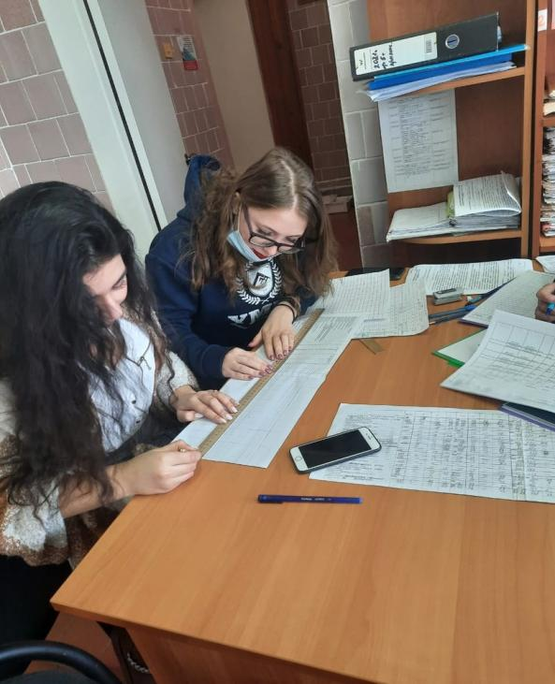
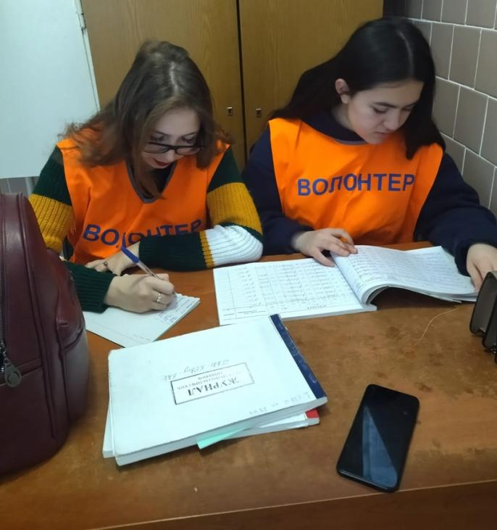
Помощь в проведении вакцинации населения от коронавирусной инфекции

Slide 5
Благоустройство общественной территории

Slide 6
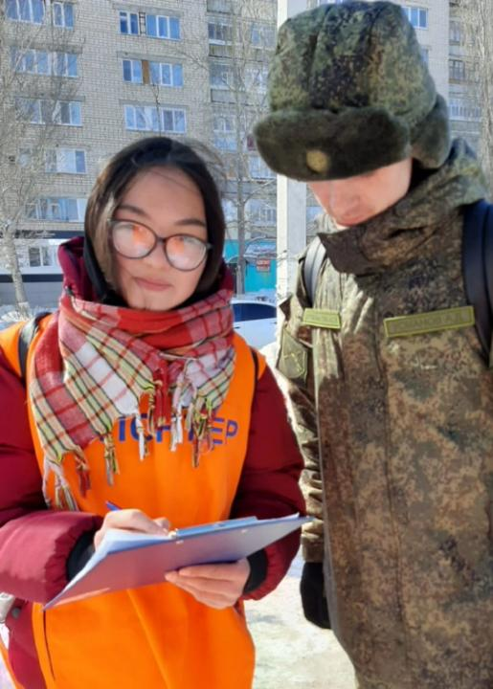
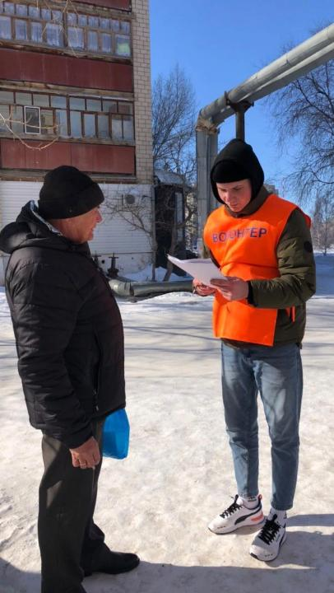
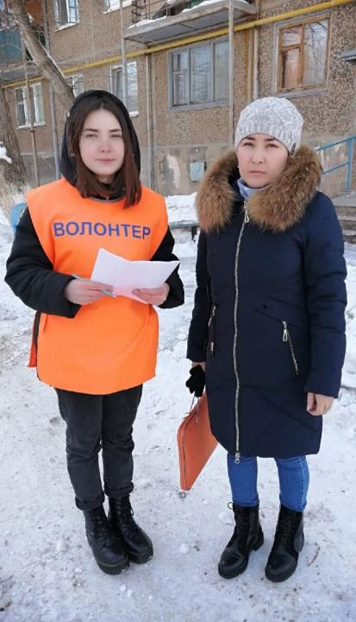

Slide 7
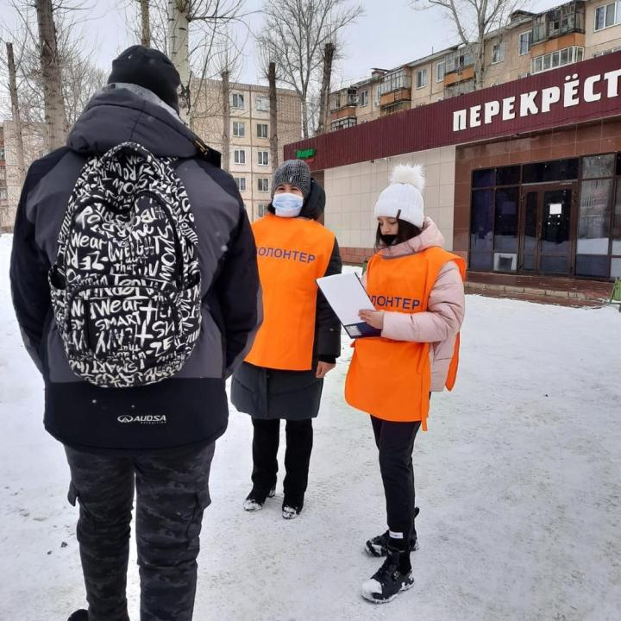
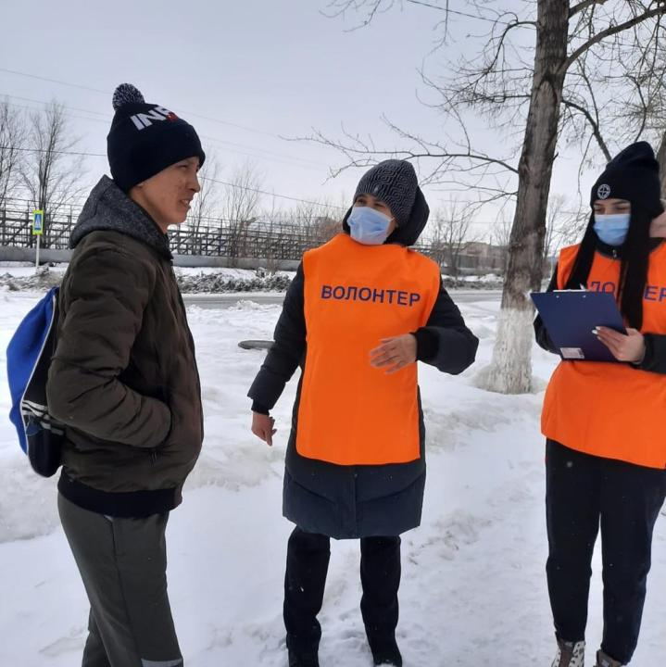

Slide 8
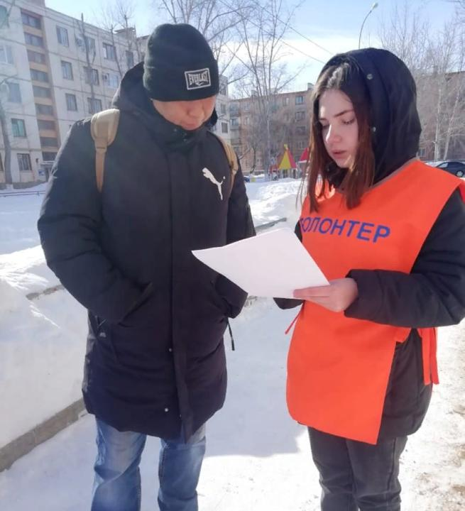
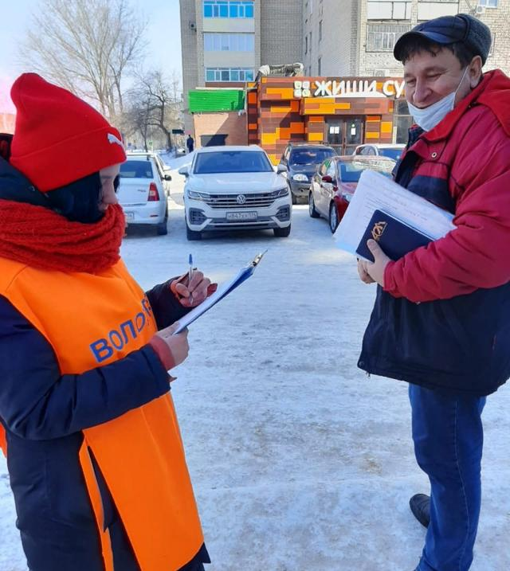

Slide 9
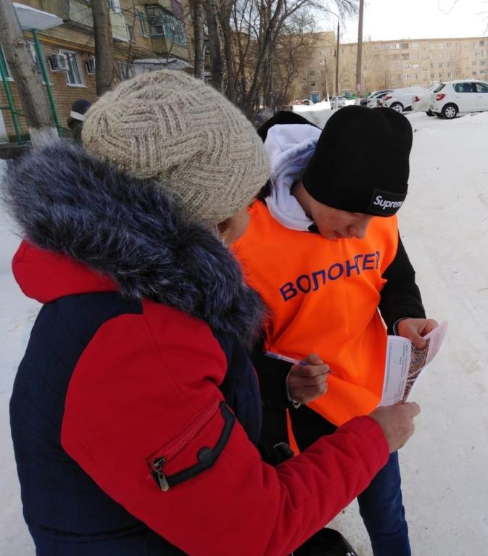
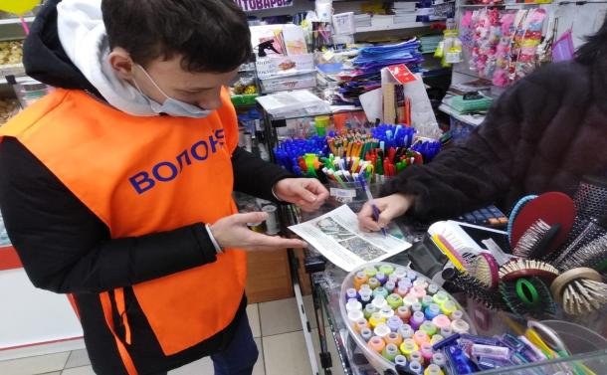
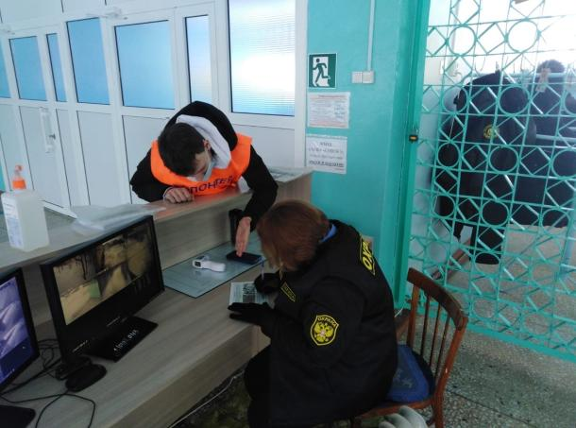

Slide 10
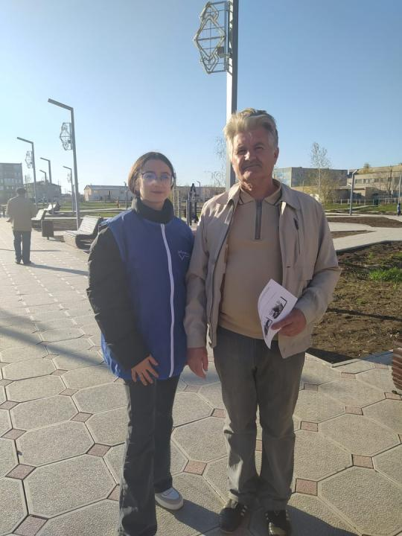
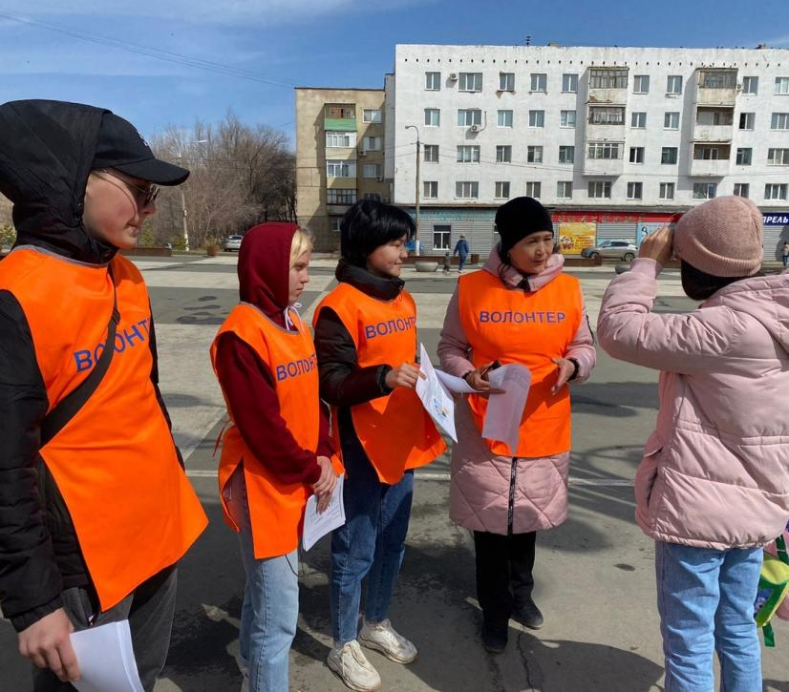

Slide 11
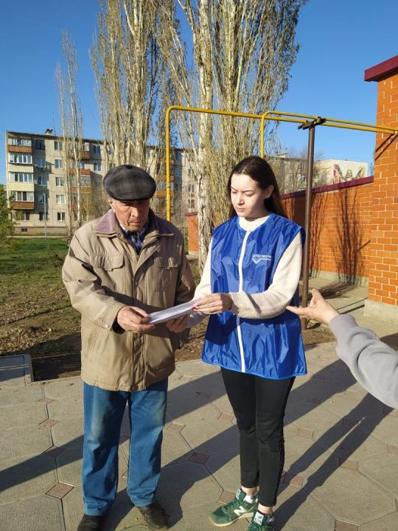
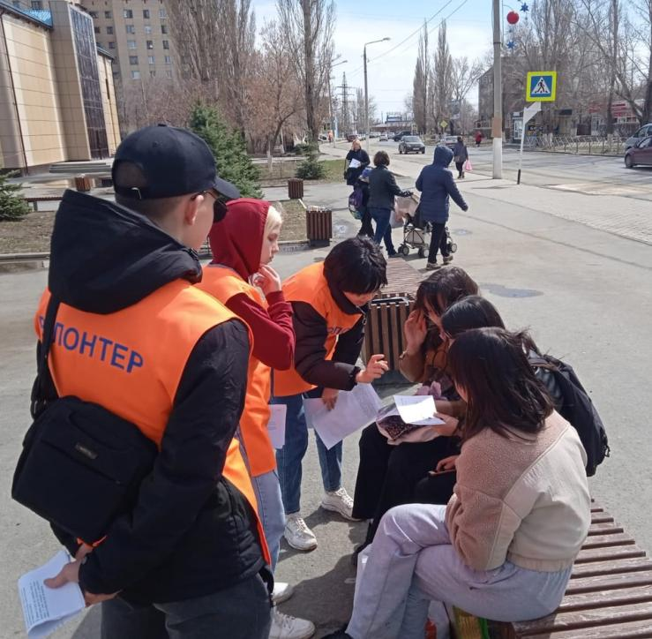

Slide 12
Акции по профилактике социально-обусловленных заболеваний

Slide 13
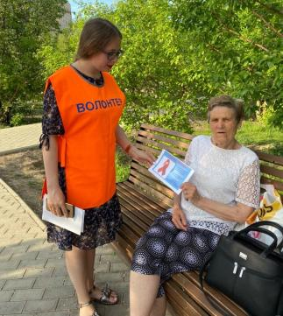
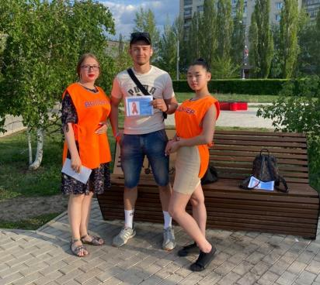
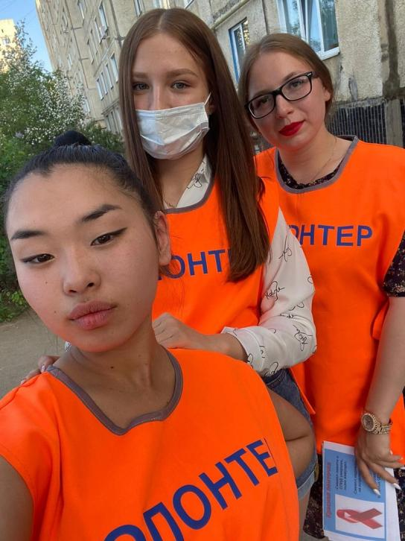
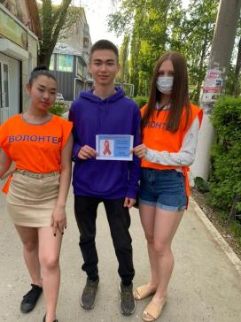
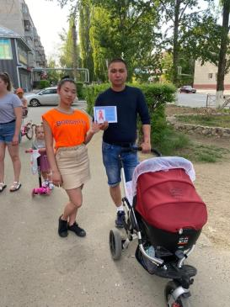
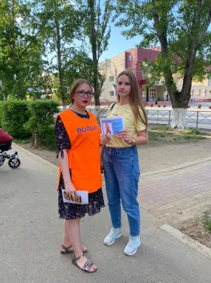
2021 г.
Акция «Алая ленточка»

Slide 14
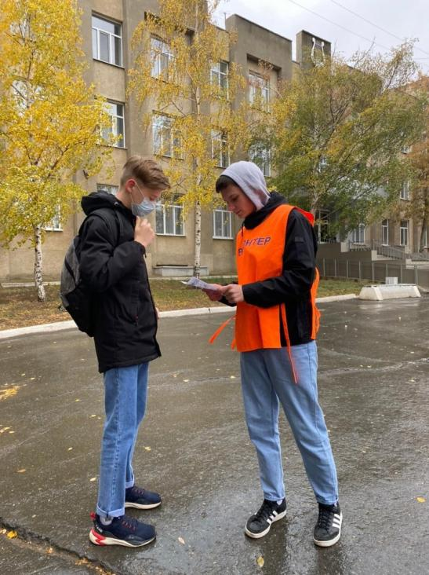
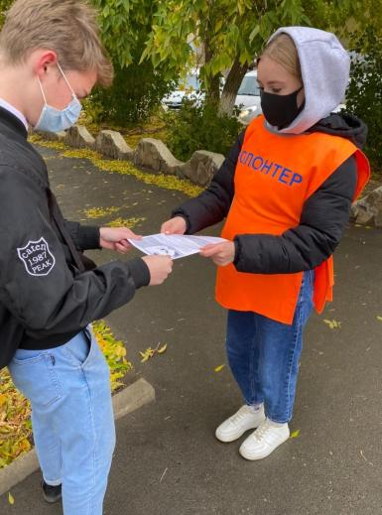
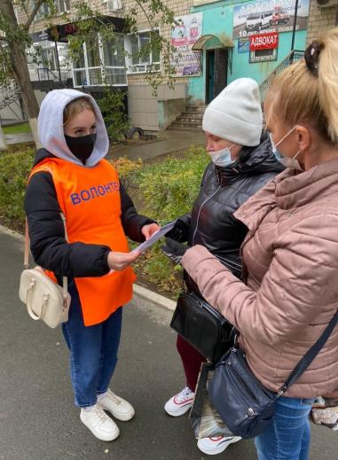
профилактические беседы «Как избежать заражения ВИЧ»

Slide 15
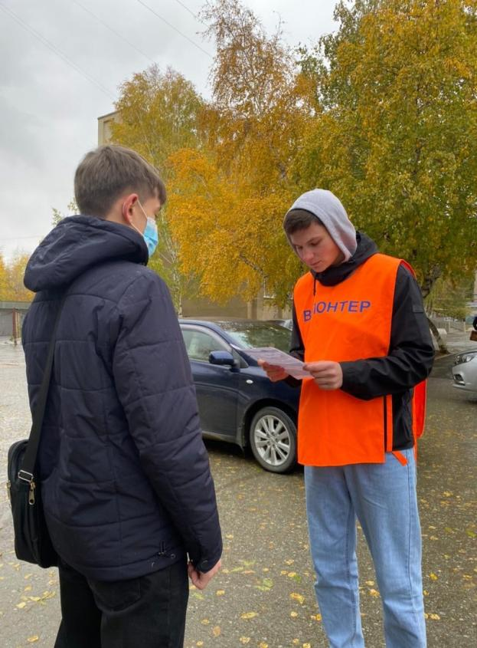
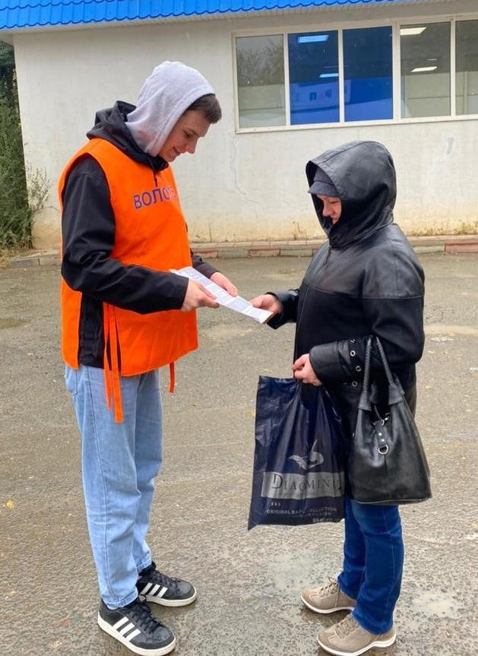

Slide 16
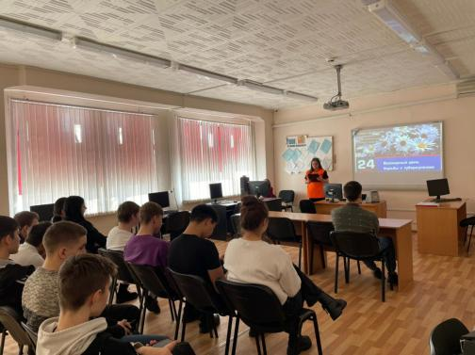
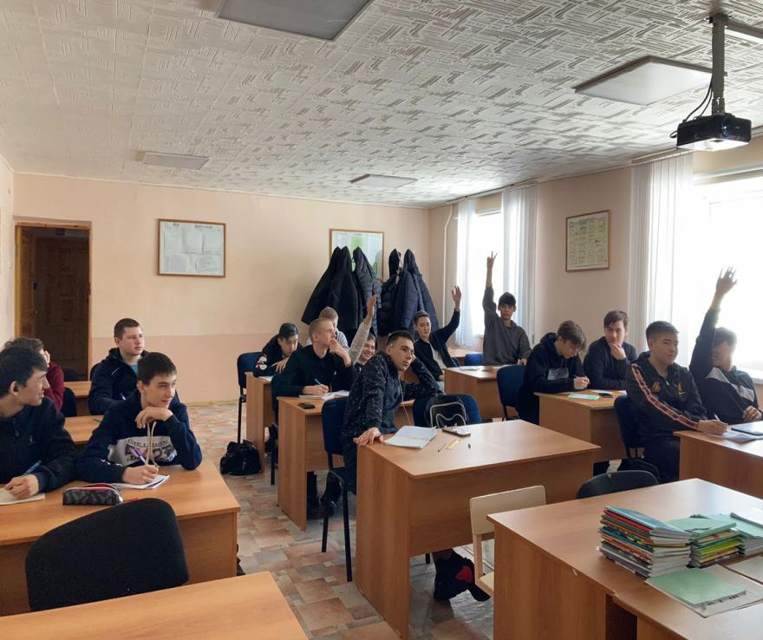
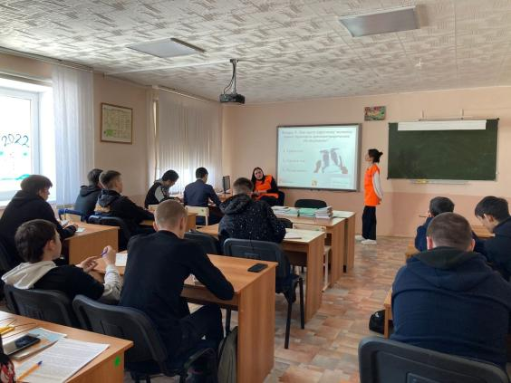
Всемирный день борьбы с туберкулёзом

Slide 17
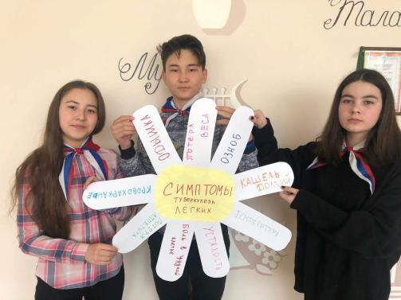
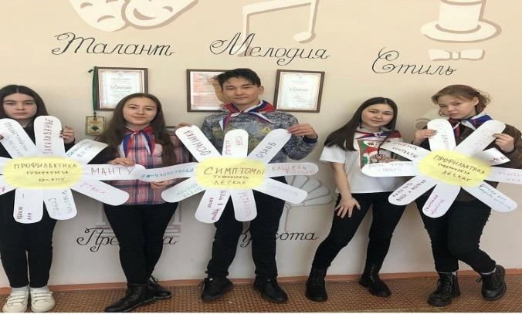
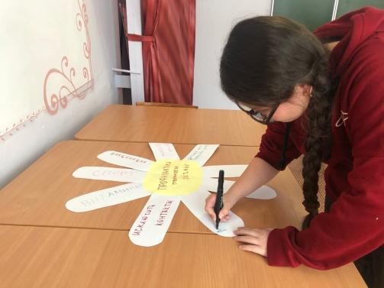

Slide 18
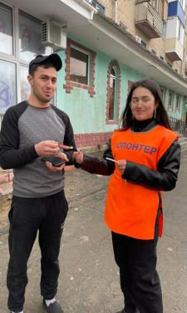
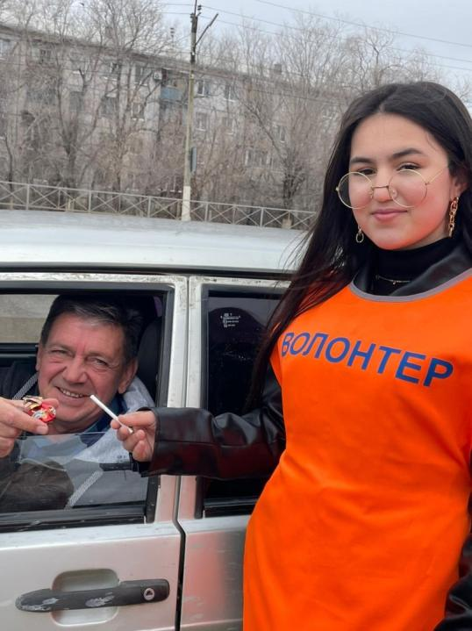
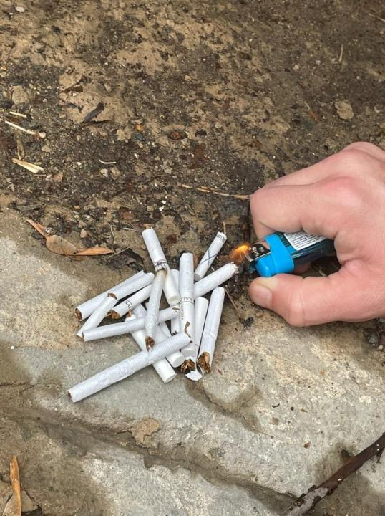
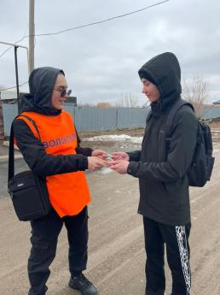
2022 г.
«Меняю сигарету на конфету»

Slide 19
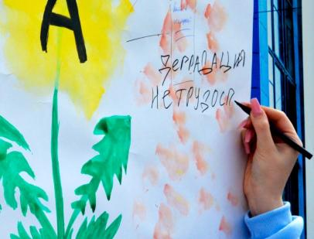
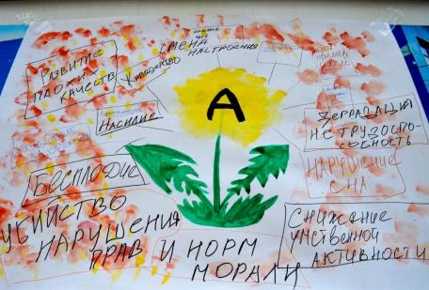
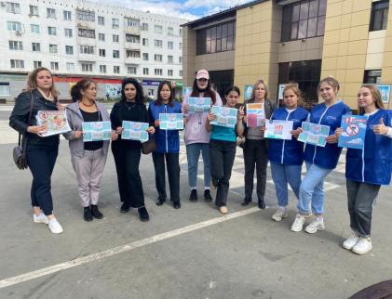
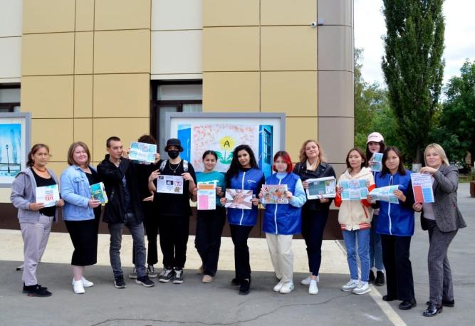
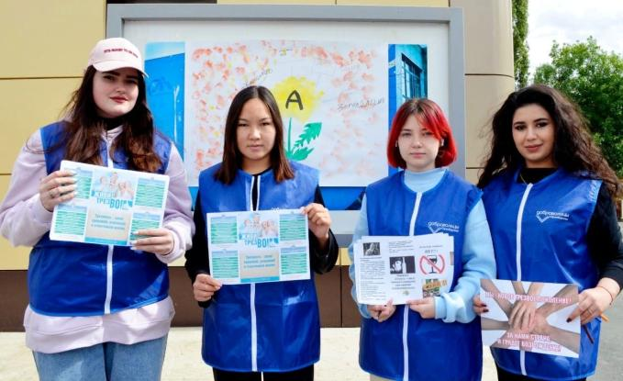
«День Трезвости»

Slide 20
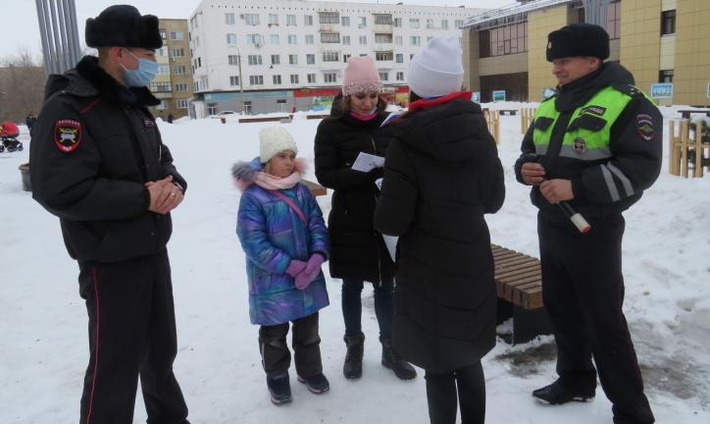
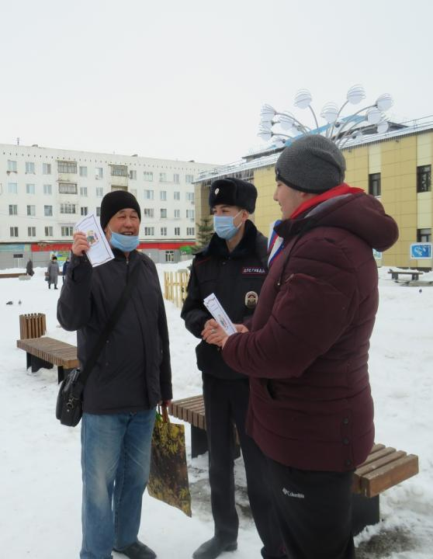
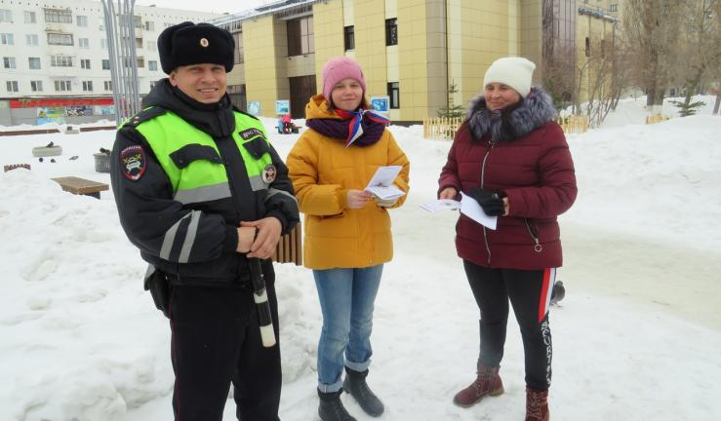
профилактическое мероприятие «Ребенок-пешеход!»

Slide 21
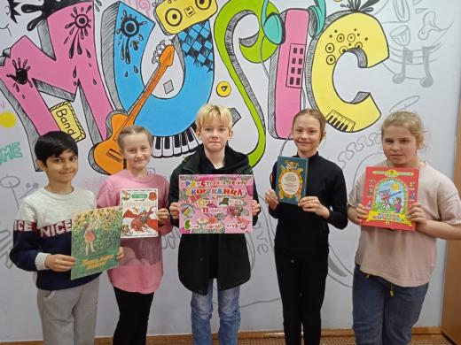
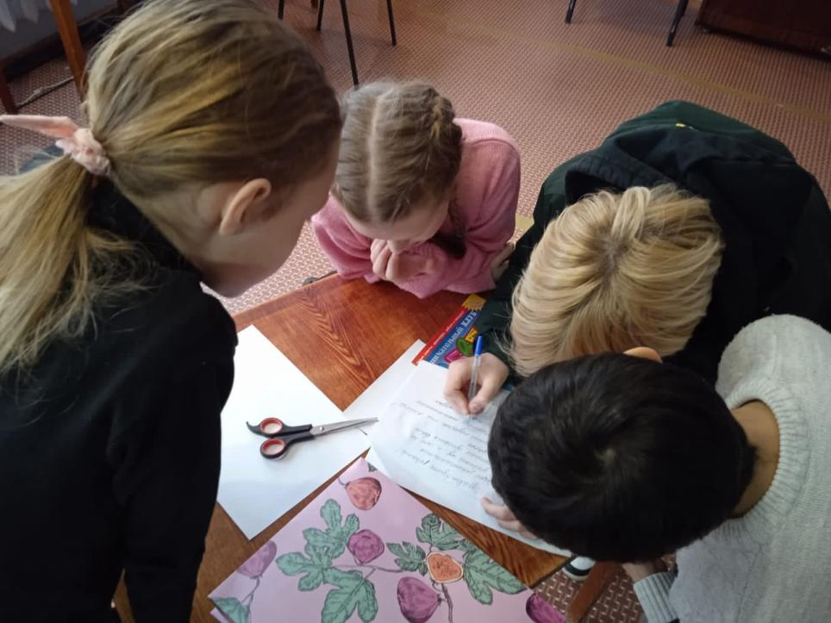
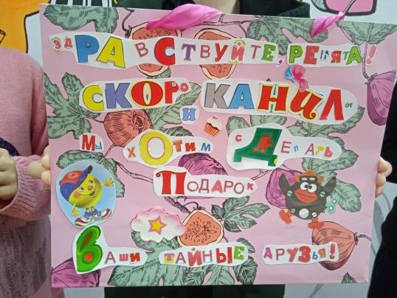

Slide 22
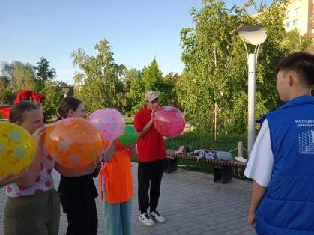
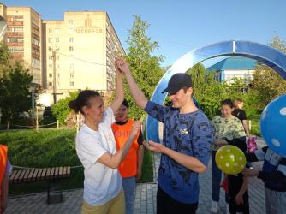

Slide 23
Очищение водоёма

Slide 25
акция «Зелёная Россия»

Slide 26
2021 г.

Slide 28
Акция «Забота»

Slide 29
2021 г.

Slide 32
2022 г.

Slide 33
День пионерии

Slide 34
2021 г.

Slide 35
2022 г.

Slide 37
Акция «Георгиевская ленточка»

Slide 38
2021 г.

Slide 40
2022 г.

Slide 44
ВАШ ПОДВИГ НЕ ЗАБЫТ, ВАША СЛАВА БУДЕТ ВЕЧНОЙ!

Slide 45
2021 г.

Slide 46
2022 г.

Slide 47
2021 г.

Slide 48
Памятные даты

Slide 49
акция «Блокадный хлеб»
2021 г.

Slide 50
2022 г.

Slide 51
Акция «Капля жизни»

Slide 52
Уроки «наш мир без террора» ко Дню солидарности в борьбе с терроризмом

Slide 53
«День медицинского работника скорой помощи»

Slide 55
Организация мероприятий для жителей города и поздравительные акции

Slide 56
конкурсная программа для детей и взрослых, посвящённая Дню снега
2021 г.

Slide 58
Акция «Вам Любимые»

Slide 61
День детства
2022 г.

Slide 63
театрализованная игровая программа «День больших затей»
ко дню защиты детей

Slide 64
8 июля-День семьи, любви и верности «Семейная Арт мастерская»

Slide 66
День флага

Slide 68
Наша команда
Петрусенко Маргарита Романовна - Методист ресурсного центра

